Slide 1
Diagramme EpH

Slide 2
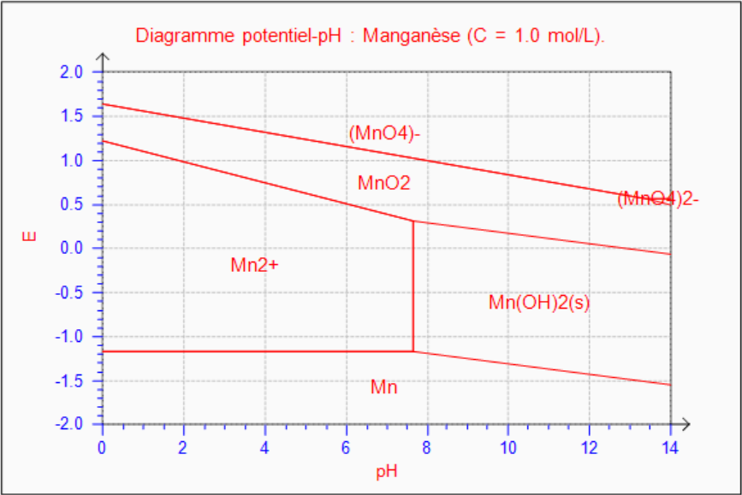
Diagramme E pH du manganèse

Slide 3
Diagramme E pH du manganèse
Existence
Prédominance

Slide 4
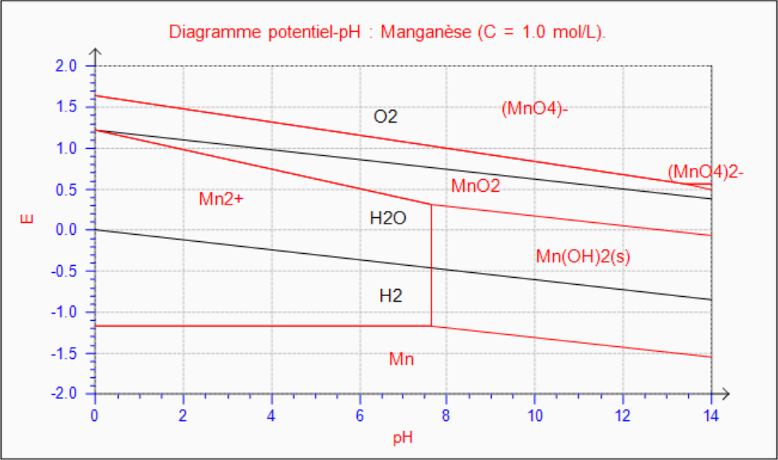
Superposition de diagramme

Slide 5
Titrage de Winkler

